Slide 1
Konference
Dvacet let prevence v komunitě
Prev-Centrum, z.ú.
13. 12. 2001 – 13.12. 2021
16.5. 2022
^{Prev—Centrum z.ú.,} tel: 233 355 459 / email: office@prevcentrum.cz / www.prevcentrum.cz

Slide 2
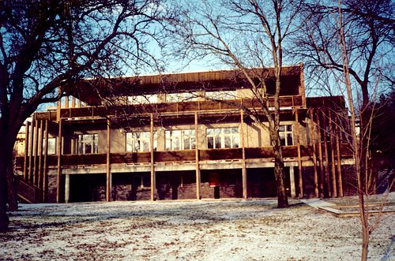
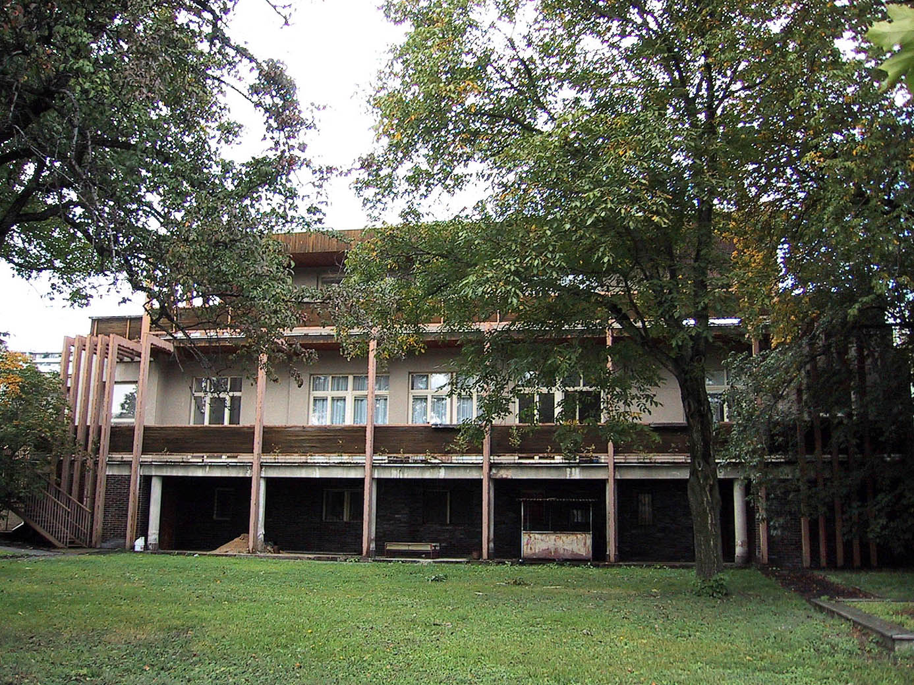
ZAHÁJENÍ PROVOZU 13.12. 2001
Meziškolská 2001
^{Prev—Centrum z.ú.,} tel: 233 355 459 / email: office@prevcentrum.cz / www.prevcentrum.cz

Slide 3
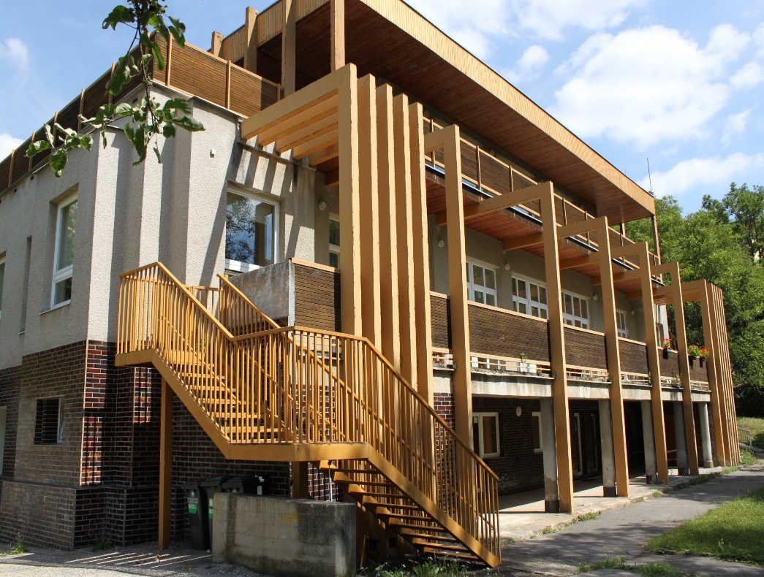
UDÁLOSTI V ROCE 2001
3
2001 - Albánské povstání v Makedonii a Islamistické povstání v Nigérii
20. ledna 2001 - George W. Bush byl inaugurován prezidentem USA.
11. září 2001 - Teroristické útoky v New Yorku a Washingtonu, které si vyžádaly na 3000 obětí. USA vyhlásily válku terorismu (Operace Trvalá svoboda).
13.12. 2001 – Zahájení provozu Prev-Centrum, z.ú. V Meziškolské
ZEMŘEL
MEJLA HLAVSA
A
GEORGE HARRISON
Prev—Centrum z.ú., tel: 233 355 459 / email: office@prevcentrum.cz / www.prevcentrum.cz

Slide 4
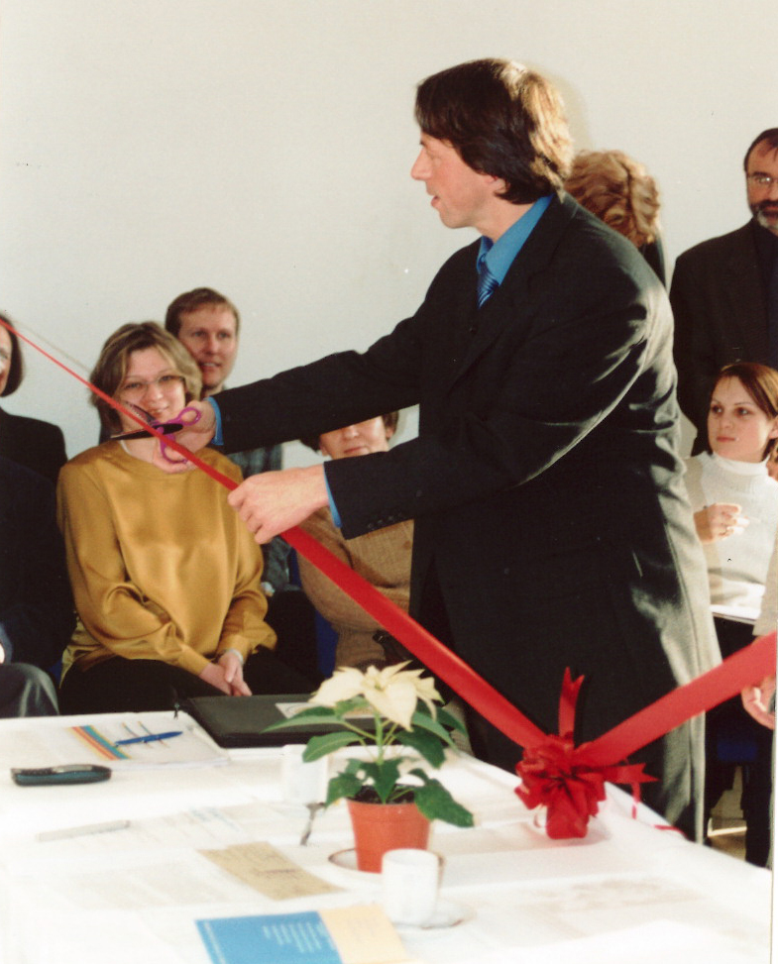
UDÁLOSTI V ROCE 2001
4
13.12. 2001 – Zahájení provozu Prev-Centrum, z.ú. v Meziškolské 1120/2
Prev—Centrum z.ú., tel: 233 355 459 / email: office@prevcentrum.cz / www.prevcentrum.cz

Slide 5
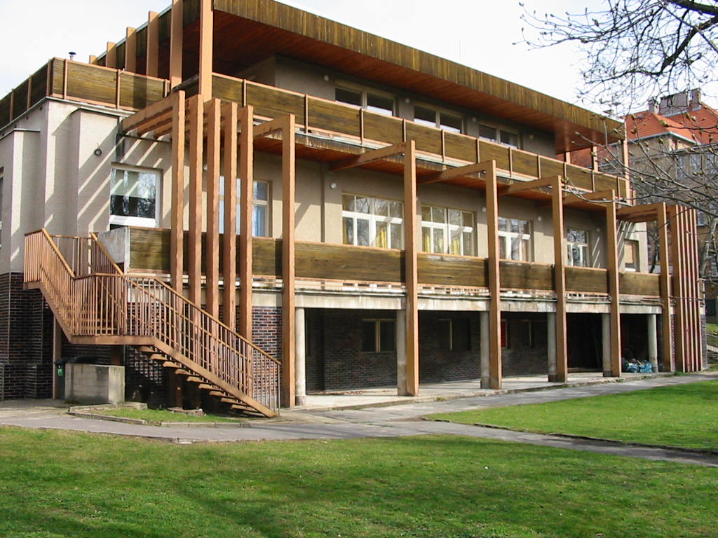
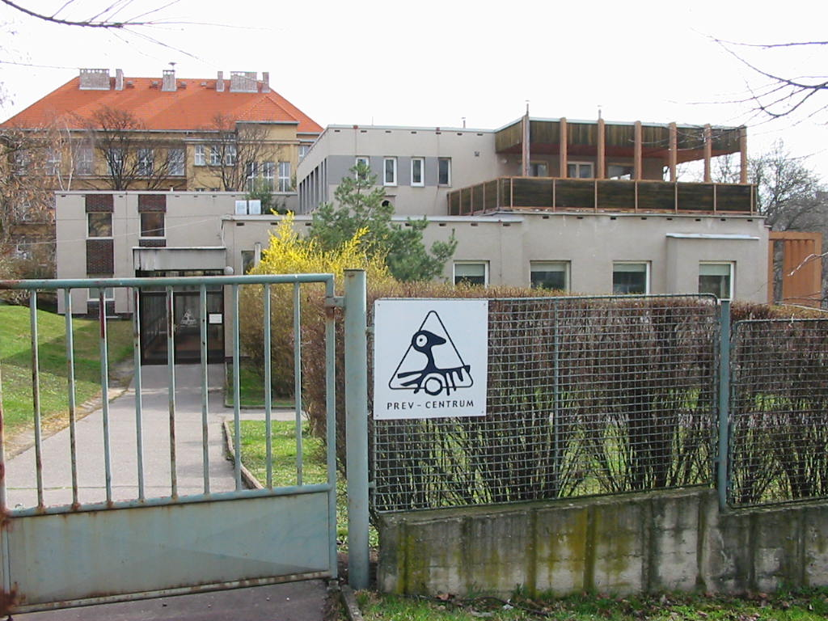
Počátky Prev-Centrum, z.ú. v letech 2002 - 2004
5
Prev—Centrum z.ú., tel: 233 355 459 / email: office@prevcentrum.cz / www.prevcentrum.cz

Slide 6
Co se také dělo v letech 2002 a dál
6
Olympijské hry v Salt Lake City skončily pro českou výpravu úspěšně. Zlatou medaili si domů odvezl akrobatický skokan Aleš Valenta.
Kateřina Neumanová skončila v běhu na lyžích třetí, po diskvalifikaci ruských závodnic kvůli dopingu však dodatečně obdržela dvě stříbrné medaile.
Do křesla pražského primátora zamířil Pavel Bém, který nahradil dosavadního primátora Igora Němce.
12.8. festival Creamfields v Roudnici nad Labem, vrcholem bylo historicky první české vystoupení legendárních Underworld
Ve 101 letech zemřela matka královny Alžběta II. - královna matka.
Rok 2002 přinesl jednu z největších přírodních katastrof naší moderní historie.
Pod vodou se rázem ocitly jižní, střední a severní Čechy. Velká voda pustošila i Moravu, která se ještě ani nestihla vzpamatovat z povodní v roce 1997.
Prev—Centrum z.ú., tel: 233 355 459 / email: office@prevcentrum.cz / www.prevcentrum.cz

Slide 7
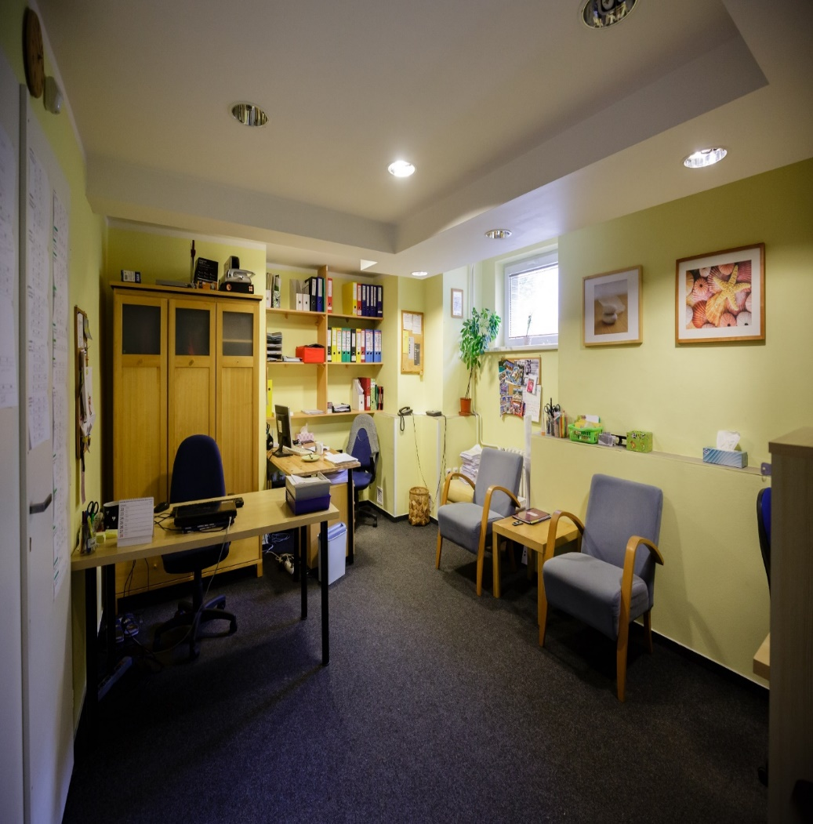
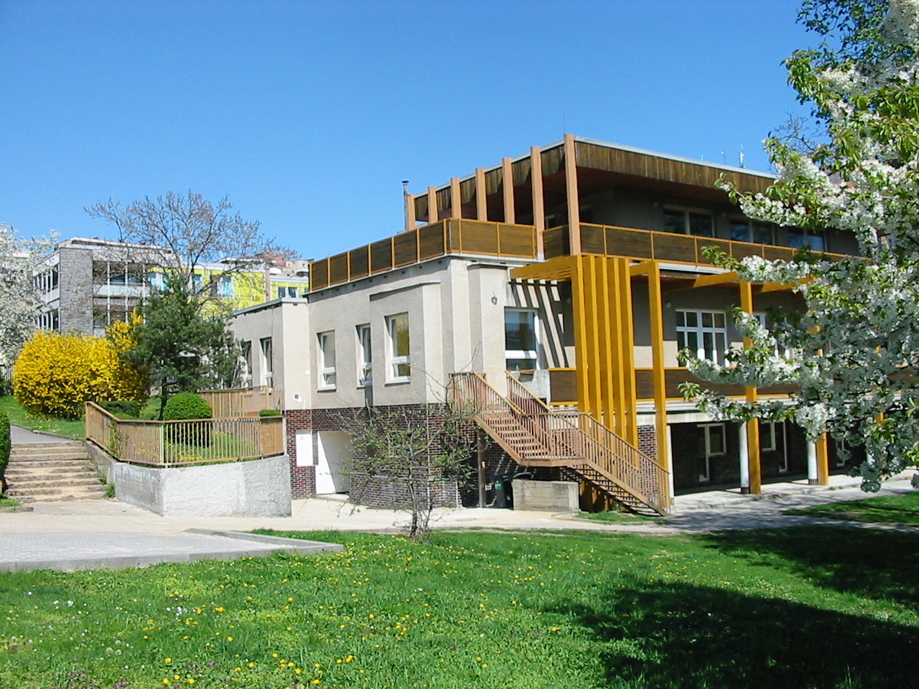
Prev-Centrum, z.ú. 2005 Zahájen provoz v suterénu
7
Prev—Centrum z.ú., tel: 233 355 459 / email: office@prevcentrum.cz / www.prevcentrum.cz

Slide 8
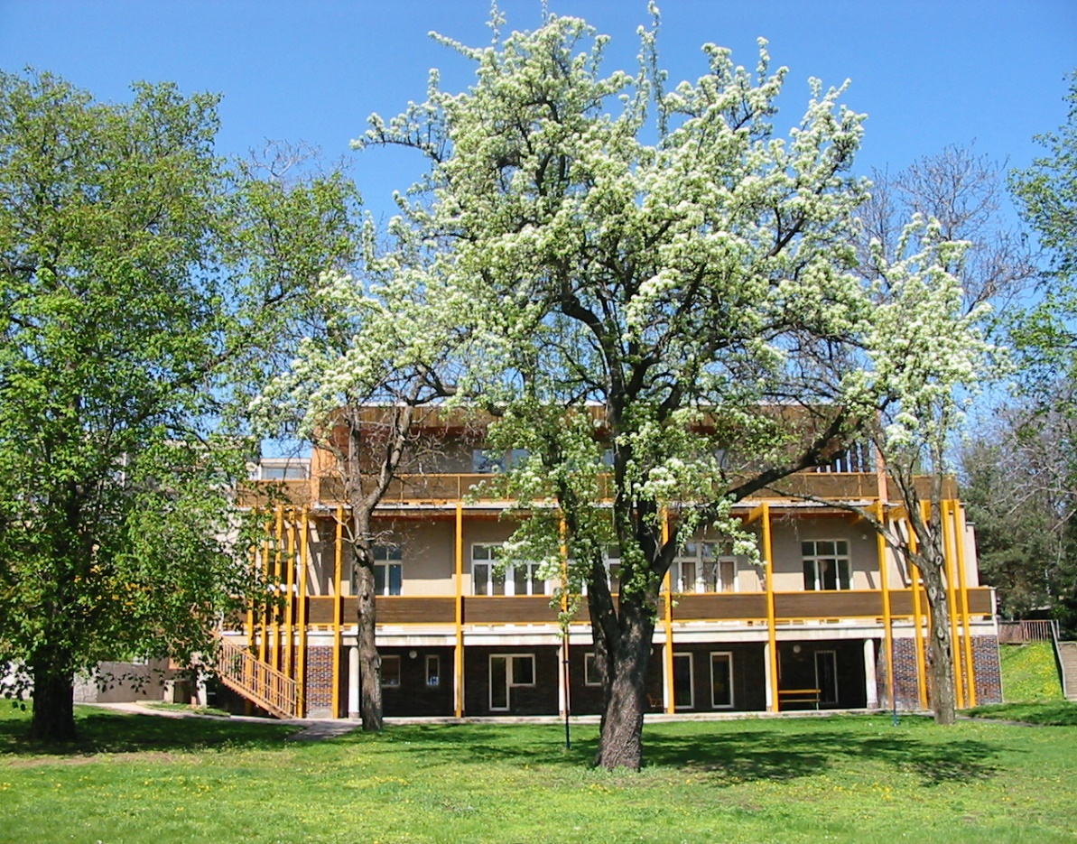
Prev-Centrum, z.ú. ORGANIZAČNÍ STRUKTURA
8
Správní rada
Dozorčí rada
Ředitel
Odborný ředitel
vedoucí Programů primární prevence
vedoucí programu Ambulantní léčba
vedoucí programu Nízkoprahové služby
Office manager
Prev—Centrum z.ú., tel: 233 355 459 / email: office@prevcentrum.cz / www.prevcentrum.cz

Slide 9
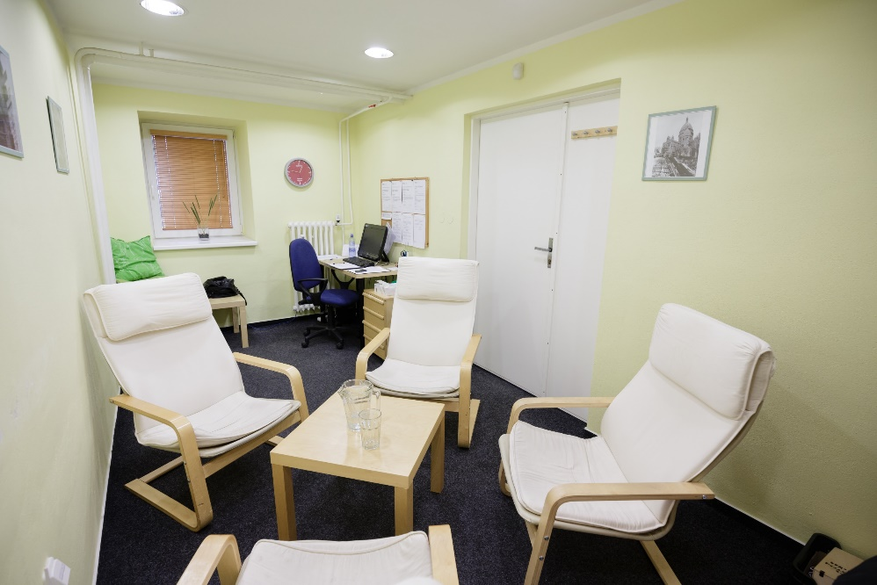
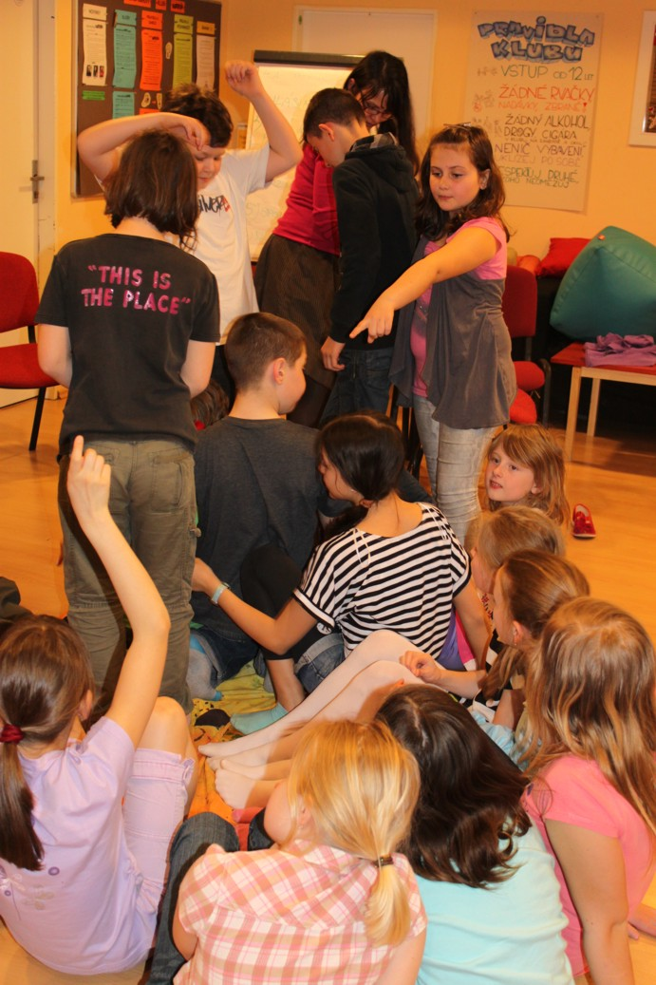
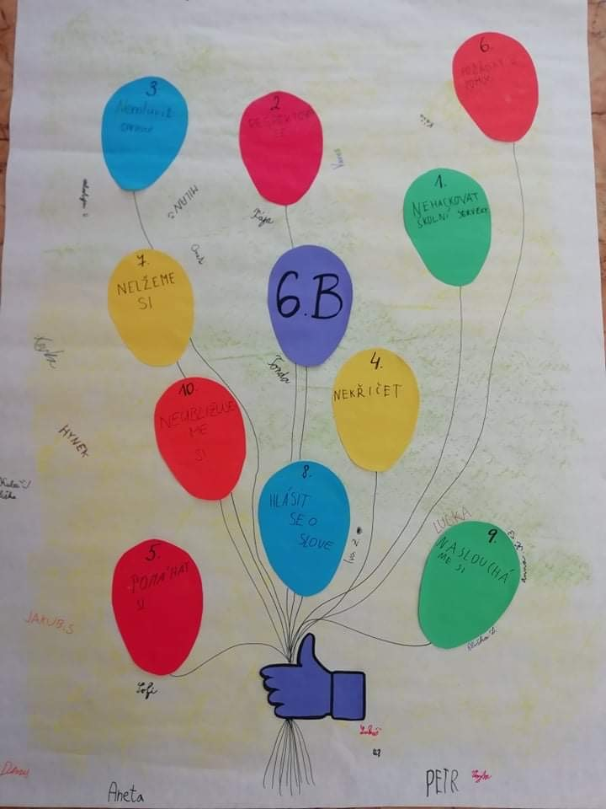
Prev-Centrum, z.ú., Programy primární prevence
9
Prev—Centrum z.ú., tel: 233 355 459 / email: office@prevcentrum.cz / www.prevcentrum.cz

Slide 10
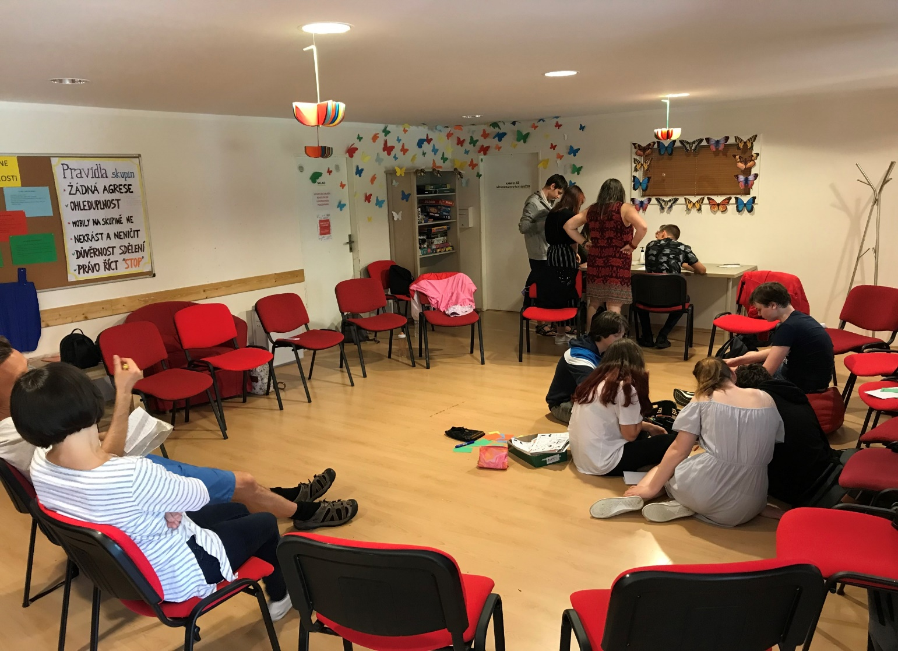
Prev-Centrum, z.ú., Programy primární prevence
10
Programy všeobecné a selektivní prevence_součty za 20 let
Celkem dětí VPP | 164 110
Celkem dětí SPP | 10 297
Celkem dětí souhrn | 174 407
Celkem programů VPP | 9 967
Celkem programů SPP | 1 158
Celkem programů souhrn | 11 125
Celkem hodin VPP | 29 984
Celkem hodin SPP | 2 704
Celkem hodin souhrn | 32 688
Celkem tříd VPP | 6 406
Celkem tříd SPP | 495
Celkem tříd souhrn | 6 901
Celkem pedagogů VPP | 7 246
Celkem pedagogů SPP | 775
Celkem pedagogů souhrn | 8 021
Celkem škol VPP | 864
Celkem škol SPP | 311
Celkem škol souhrn | 1 175
Vzdělávací aktivity_součty za 20 let
Počet proškolených osob - Specializační studium pro školní metodiky prevence | 190
Počet proškolených osob - Kurz lektorů všeobecné primární prevence | 301
Prev—Centrum z.ú., tel: 233 355 459 / email: office@prevcentrum.cz / www.prevcentrum.cz

Slide 11
Prev-Centrum, z.ú., Programy primární prevence
11
Počet dětí | Počet programů | Počet hodin | Počet tříd | Počet pedagogů
164 110 | 9 967 | 29 984 | 6 406 | 7 246
Prev—Centrum z.ú., tel: 233 355 459 / email: office@prevcentrum.cz / www.prevcentrum.cz

Slide 12
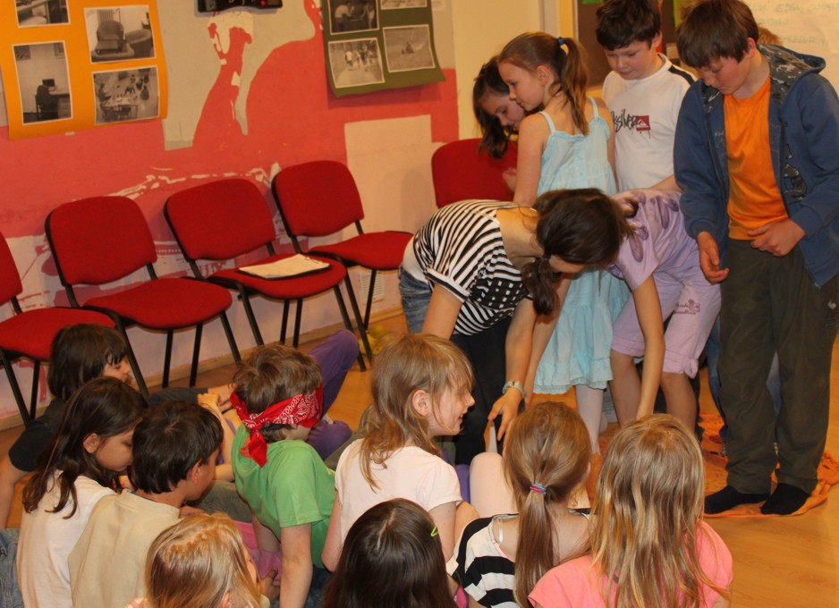
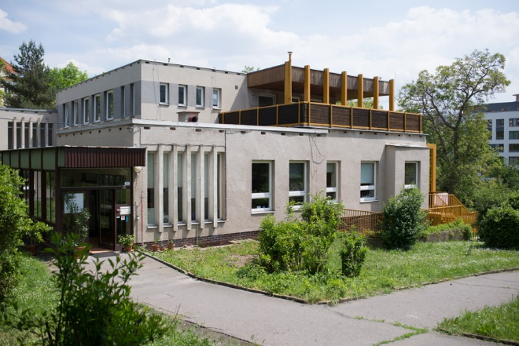
Prev-Centrum, z.ú., Programy primární prevence
12
Prev—Centrum z.ú., tel: 233 355 459 / email: office@prevcentrum.cz / www.prevcentrum.cz

Slide 13
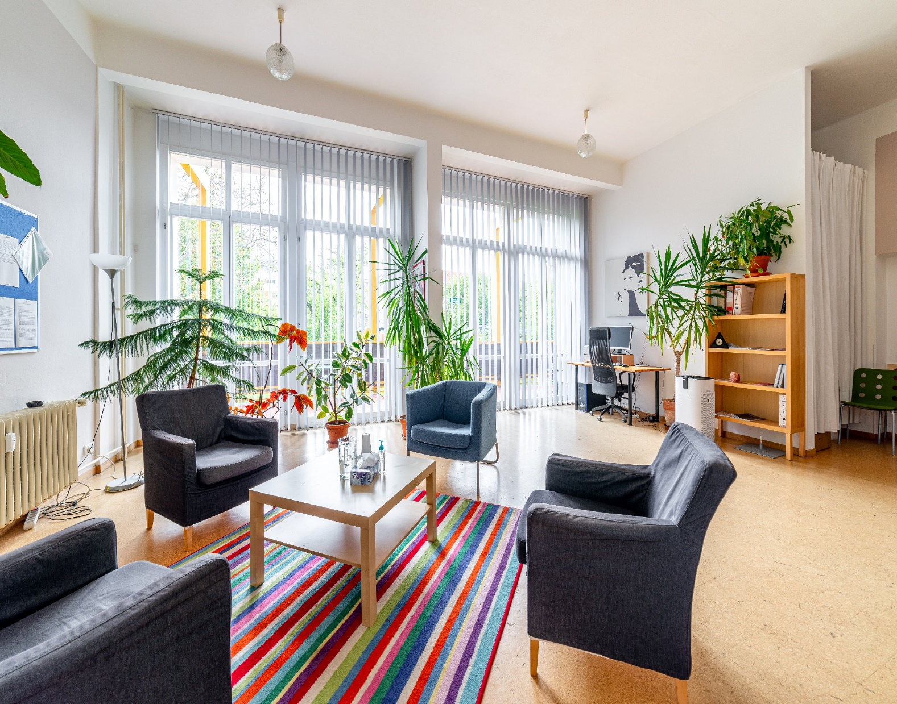
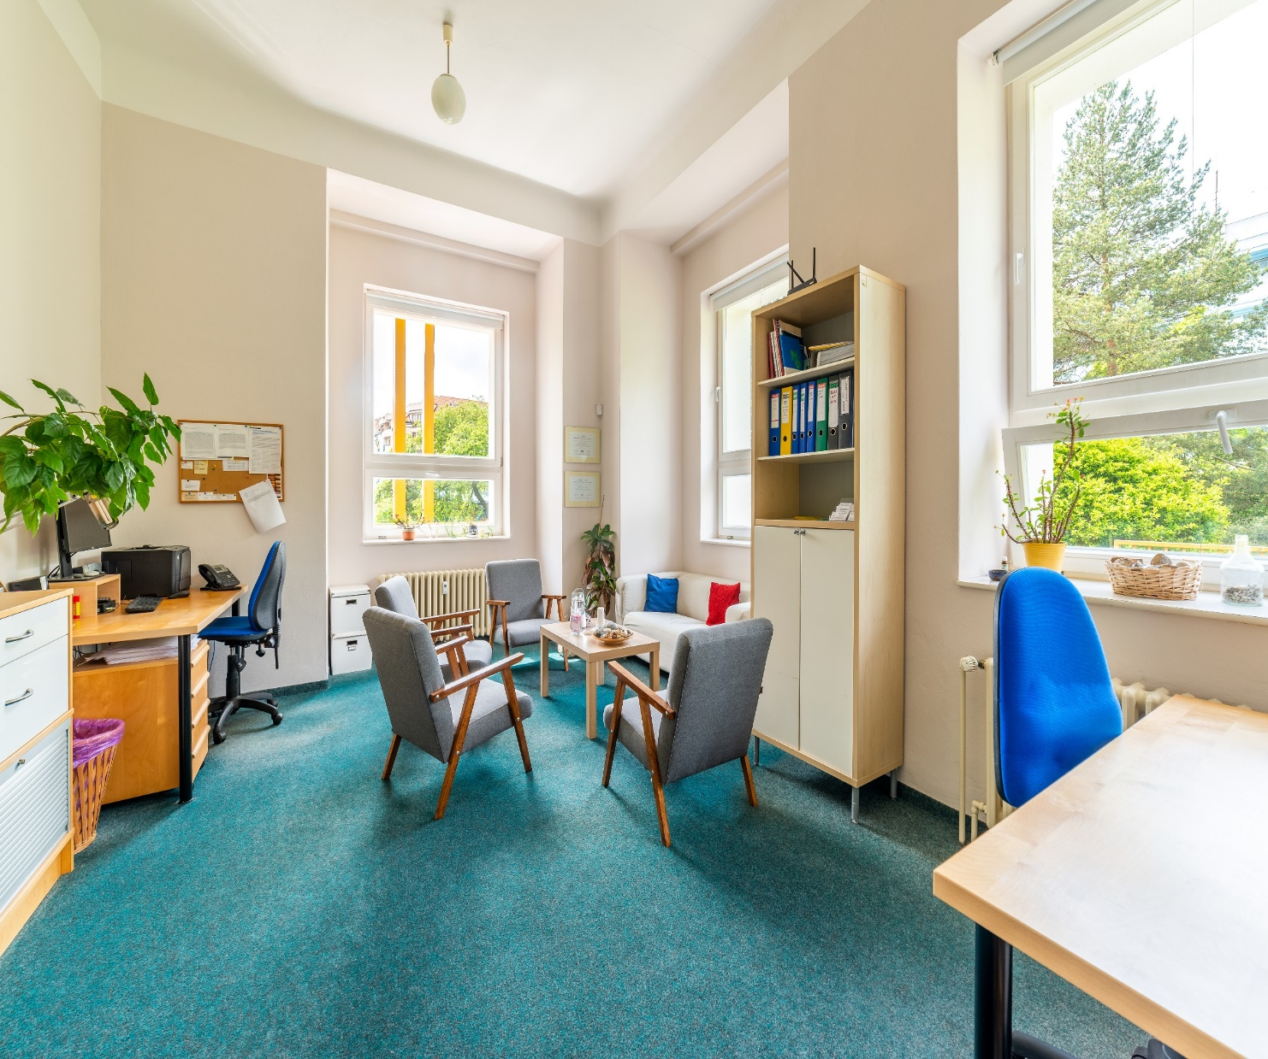
Prev-Centrum, z.ú., Ambulantní léčba
13
Prev—Centrum z.ú., tel: 233 355 459 / email: office@prevcentrum.cz / www.prevcentrum.cz

Slide 14
Prev-Centrum, z.ú., Ambulantní léčba
14
Prev-Centrum, z.ú., Ambulantní léčba
Rok | Výkony | Kontakty | Počet osob
2001 | 876 | 427 | 242
2002 | 685 | 726 | 221
2003 | 1 641 | 890 | 308
2004 | 3 033 | 1 515 | 329
2005 | 3 642 | 1 508 | 362
2006 | 6 265 | 3 165 | 494
2007 | 5 031 | 3 146 | 414
2008 | 3 896 | 2 731 | 327
2009 | 3 455 | 2 336 | 286
2010 | 3 881 | 3 138 | 308
2011 | 7 021 | 4 050 | 281
2012 | 6 700 | 2 596 | 237
2013 | 6 463 | 2 367 | 232
2014 | 5 286 | 4 146 | 249
2015 | 4 413 | 3 142 | 291
2016 | 10 021 | 4 103 | 317
2017 | 8 588 | 3 396 | 325
2018 | 9 247 | 3 844 | 341
2019 | 10 819 | 5 230 | 389
2020 | 10 140 | 5 430 | 401
2021 | 9 932 | 5 605 | 394
celkem | 120 159 | 63 064 | 6 748
roční průměr | 6 008 | 3 153 | 337
Prev—Centrum z.ú., tel: 233 355 459 / email: office@prevcentrum.cz / www.prevcentrum.cz

Slide 15
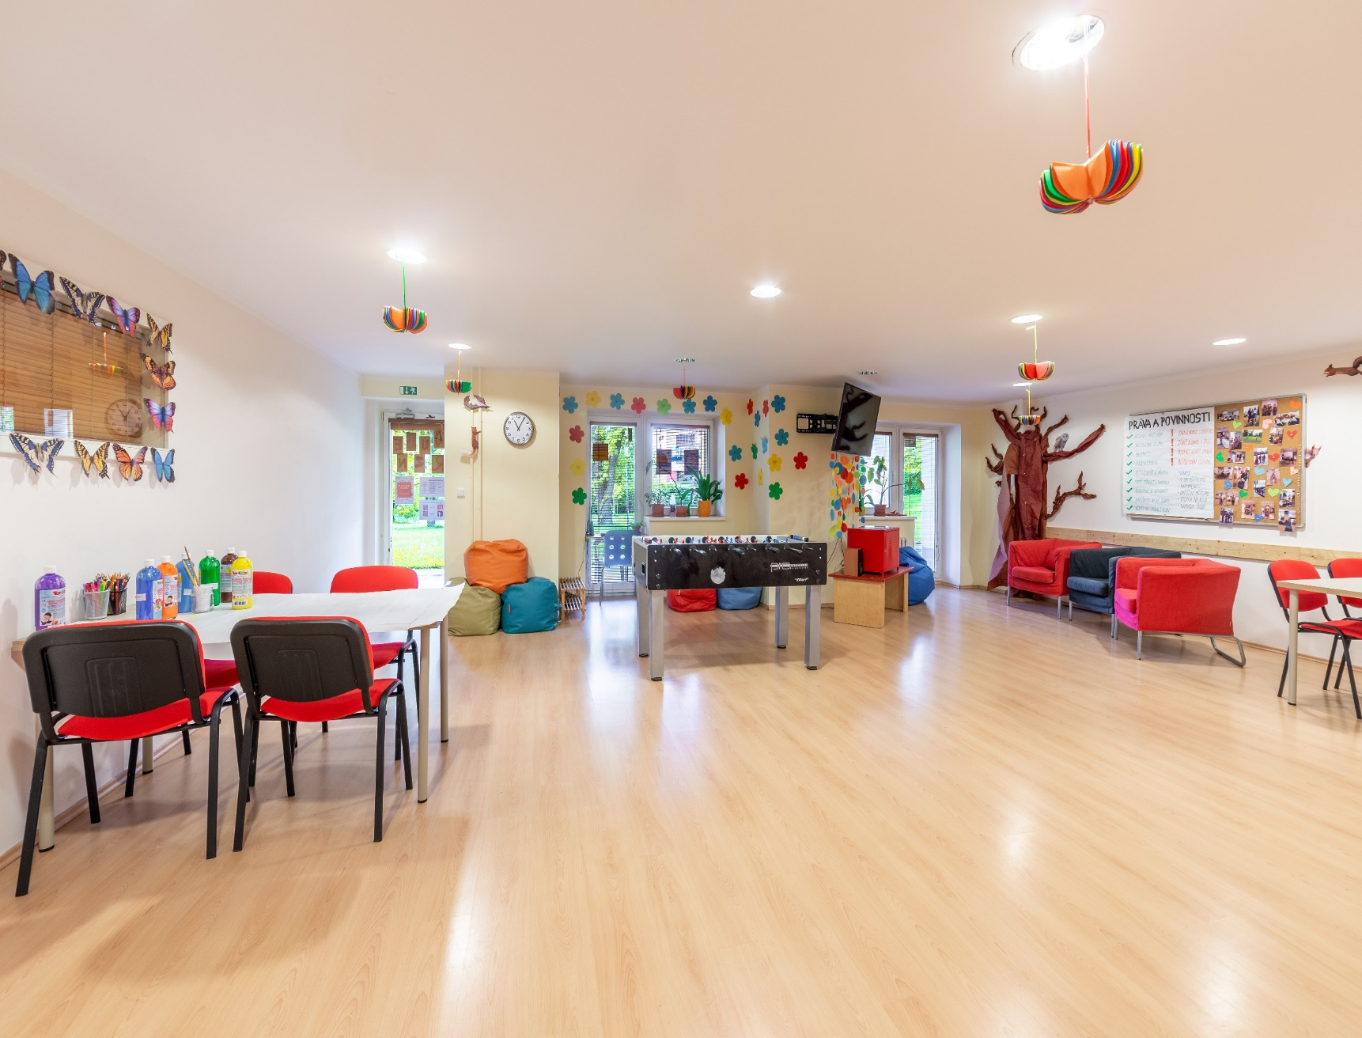
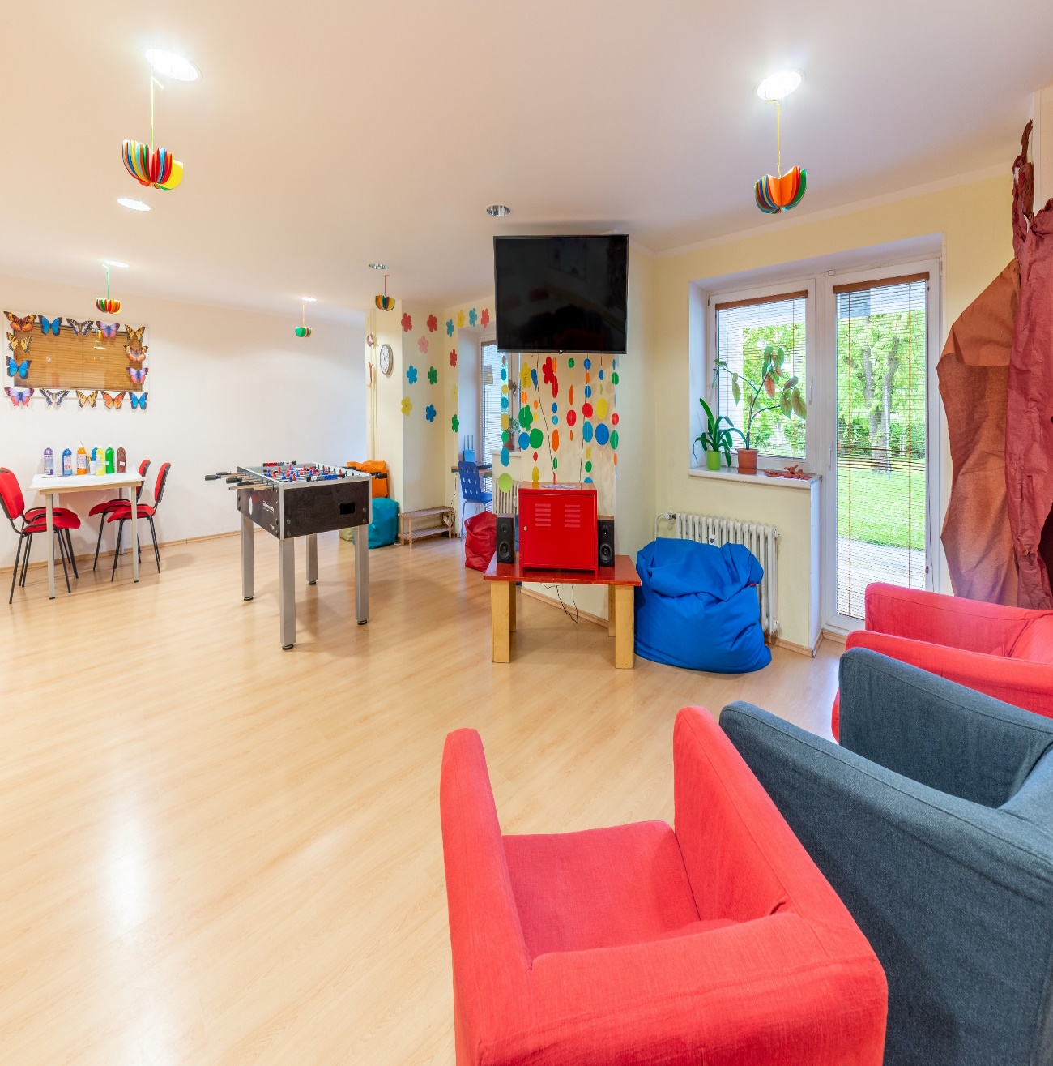
Prev-Centrum, z.ú., Nízkoprahové služby současnost
15
Prev—Centrum z.ú., tel: 233 355 459 / email: office@prevcentrum.cz / www.prevcentrum.cz

Slide 16
Prev-Centrum, z.ú., Nízkoprahové služby
16
Rok | Výkony | Kontakty | Počet osob
2002 | 698 | 525 | 42
2003 | 1 512 | 756 | 100
2004 | 2 301 | 1 902 | 150
2005 | 2 776 | 2 278 | 145
2006 | 4 438 | 3 894 | 371
2007 | 6 296 | 4 986 | 379
2008 | 4 217 | 3 390 | 310
2009 | 3 109 | 2 410 | 219
2010 | 4 449 | 2 672 | 194
2011 | 3 445 | 2 618 | 171
2012 | 4 369 | 2 446 | 119
2013 | 5 317 | 2 089 | 109
2014 | 2 535 | 1 126 | 119
2015 | 5 738 | 1 547 | 181
2016 | 5 902 | 1 718 | 231
2017 | 7 734 | 1 916 | 151
2018 | 8 009 | 1 989 | 133
2019 | 3 947 | 1 249 | 120
2020 | 3 122 | 1 469 | 122
2021 | 5 160 | 2 419 | 363
celkem | 82 678 | 42 385 | 3 615
roční průměr | 4 134 | 2 119 | 181
Prev—Centrum z.ú., tel: 233 355 459 / email: office@prevcentrum.cz / www.prevcentrum.cz

Slide 17
Prev-Centrum, z.ú., Nízkoprahové služby
17
Prev—Centrum z.ú., tel: 233 355 459 / email: office@prevcentrum.cz / www.prevcentrum.cz

Slide 18
HISTORIE Prev-Centrum, z.ú. 2001 - 2021
18
2000
●● O. s. Prev–Centrum rozšiřuje programy primární
prevence na MČ Praha 6 a další městské
části Prahy. Ukončení spolupráce s hygienickou
stanicí Středočeského kraje.
13. 12. 2001
●● Oficiální zahájení provozu programů o. s.
Prev–Centrum v nových prostorech v Meziškolské
2 v Praze 6.
2002
●● Vznik samostatného programu nízkoprahových
služeb, rozvoj nízkoprahového klubu pro
děti a mládež.
2003
●● Zahájení výzkumného projektu v oblasti primární prevence, výzkumná longitudinální studie (2002—2007) byla realizována ve spolupráci s Akademií věd ČR na území Prahy 6.
2004
●● Proces ověřování standardů odborné způsobilosti v oblasti primární prevence užívání návykových látek a jiných sociálně nežádoucích jevů pracovníky s RV KPP a MŠMT, programy primární prevence – navržena certifikace odborné způsobilosti, dne 10. 11. 2004.
Prev—Centrum z.ú., tel: 233 355 459 / email: office@prevcentrum.cz / www.prevcentrum.cz

Slide 19
HISTORIE Prev-Centrum, z.ú. 2001 - 2021
19
2005
●● ÚMČ Praha 6 zajistil rekonstrukci suterénních
prostor v objektu Meziškolská 1120/2, zahájení provozu Programů primární prevence a Nízkoprahových služeb
2006
●● Zahájení realizace projektu „Podporované zaměstnávání klientů v substitučním programu
Subutexem“ s podtitulem RESTART 2006.
2007
●● Certifikace MŠMT služeb realizovaných v rámci
programů primární prevence. Registrace poskytovaných sociálních služeb – podporované zaměstnávání (projekt Restart 2006), ambulantní léčba, nízkoprahové zařízení
pro děti a mládež s terénním programem.
2008
●● Certifikace odborné způsobilosti RV KPP pro ambulantní služby. O. s. Prev–Centrum se sdružuje v organizaci PROADIS.
2009
●● Zahájení projektu OPPA RESTART — Komplexní program integrace klientů v substituční léčbě na otevřený trh práce v rámci dotačního programu Praha Adaptabilita (2009—2011). Stáž pracovníků projektu Restart ve Velké Británii a Nizozemí.
Realizace projektu Leonardo NAEP, stáž pracovníků v Nizozemí.
Prev—Centrum z.ú., tel: 233 355 459 / email: office@prevcentrum.cz / www.prevcentrum.cz

Slide 20
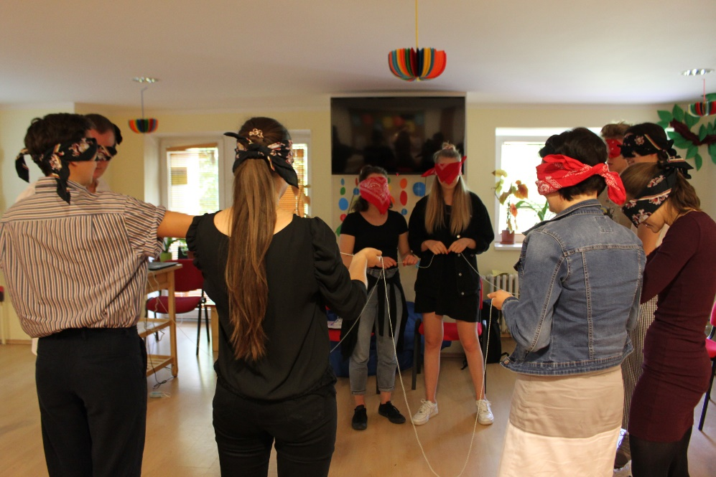
HISTORIE Prev-Centrum, z.ú. 2001 - 2021
20
2010
●● Pokračování a rozvoj projektu RESTART —
Komplexní program integrace klientů v substituční léčbě na otevřený trh práce v rámci dotačního programu Praha Adaptabilita (2009—2011). Změna loga organizace a zavedení
nové corporate identity. Úprava názvů provozovaných programů v zájmu snazší orientace ve službách poskytovaných organizací.
Certifikace odborné způsobilosti RV KPP pro ambulantní služby.
2011
●● V červenci byl ukončen projekt OPPA, o. s. Prev–Centrum RESTART.
O. s. Prev–Centrum byla udělena registracevnestátního zdravotnického zařízení Magistrátem hlavního města Prahy, adiktologická ambulance.
Byly splněny všechny podmínky
k provedení registrace stanovené v ustanovení
§ 9 zákona č. 160/1992 Sb.
V listopadu 2011 prošel program ambulantní léčby o.s. Prev-Centrum úspěšně certifikací odborné způsobilosti se závěrem: udělena certifikace
odborné způsobilosti na období 4 let.
Prev—Centrum z.ú., tel: 233 355 459 / email: office@prevcentrum.cz / www.prevcentrum.cz

Slide 21
HISTORIE Prev-Centrum,z.ú. 2001 - 2021
21
2012
●● Spuštěn pilotní program UNCLE — tým pro
mládež jako socioterapeutický program v rámci nízkoprahových služeb. Otevřen Vzdělávací kurz primární prevence užívání návykových látek a dalších forem
rizikového chování.
2013
●● Uzavřena smlouva s VZP. Pilotní certifikace
odborné způsobilosti programu ambulantní léčba podle inovovaných standardů.
2014
●● Certifikace Programů primární prevence (všeobecná, selektivní, indikovaná prevence).
Zahájení transformace organizace na z. ú.
Spolupráce s PROADIS a A.N.O. na realizaci
konference Nové horizonty protidrogové politiky
ve středoevropských metropolích.
Zahájení spolupráce s MČ Praha 14 v rámci poskytování komplexního programu primární prevence rizikového chování.
2015
●● Dokončení změny právní formy organizace na zapsaný ústav a změna názvu na Prev-Centrum, z.ú. (nová zakládací listina, statut ústavu).
Získání certifikátu odborné způsobilosti v oblasti indikované primární prevence na pět let. Zahájení dalšího běhu akreditovaného kurzu „Vzdělávací kurz primární prevence užívání návykových látek a dalších forem rizikového chování“. Udělení certifikace odborné způsobilosti programu Prev-Centrum, z.ú., Ambulantní léčba.
Prev—Centrum z.ú., tel: 233 355 459 / email: office@prevcentrum.cz / www.prevcentrum.cz

Slide 22
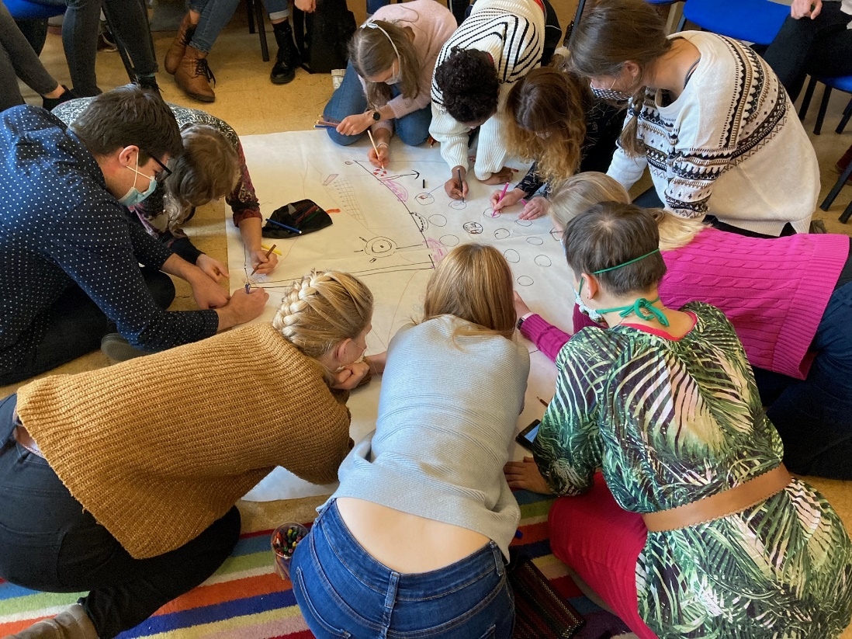
HISTORIE Prev-Centrum,z.ú. 2001 - 2021
22
2016
●● Úspěšné zahájení dalšího ročníku akreditovaného
kurzu „Vzdělávací kurz primární prevence užívání návykových látek a dalších forem
rizikového chování“. V rámci programu Nízkoprahové služby realizace dalšího běhu letního příměstského tábora. Zahájení 4. ročníku fotografické soutěže s názvem „Tolerance“, při této příležitosti proběhla
vernisáž výstavy pro veřejnost ve Skleněném
paláci. Zahájení projektu PPRCH na 1. stupních základních
škol v MČ Praha 6. Zahájení pilotního projektu Primární prevence hazardního hráčství na středních školách.
2017
●● Úspěšně jsme zahájili další ročník akreditovaného kurzu „Vzdělávací kurz primární prevence užívání návykových látek a dalších forem rizikového chování“.
V rámci programu Nízkoprahové služby realizace dalšího běhu letního příměstského
tábora.
Realizovali jsme 5. ročník fotografické soutěže s názvem „Místo, kde se cítím dobře“.
Získali jsme Certifikaci odborné způsobilosti Rady vlády pro koordinaci protidrogové politiky v rámci pilotního projektu Adiktologické ambulance pro děti a dospívající.
Prev—Centrum z.ú., tel: 233 355 459 / email: office@prevcentrum.cz / www.prevcentrum.cz

Slide 23
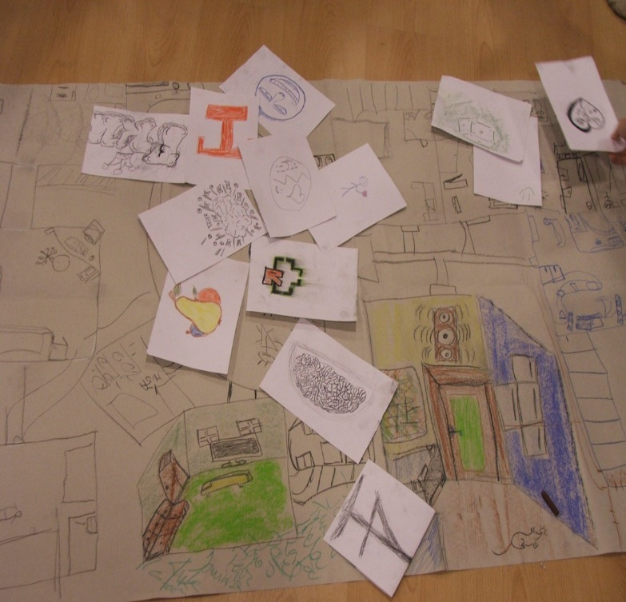
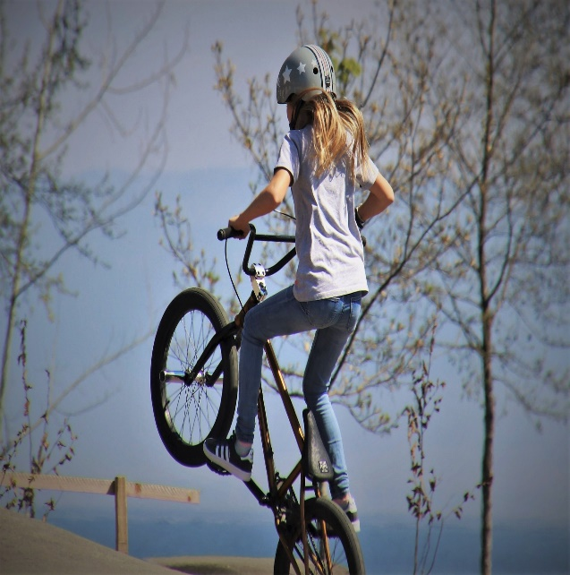
HISTORIE Prev-Centrum, z.ú. 2001 - 2021
23
2018
●● Ukončili jsme další ročník akreditovaného kurzu „Vzdělávací kurz primární prevence užívání návykových látek a dalších forem rizikového chování“.
Realizovali jsme XII. běh Kurzu rodinného poradenství pro pracovníky pomáhajících profesí.
Získali jsme akreditaci MPSV pro Kurz rodinného poradenství pro pracovníky pomáhajících profesí.
Zahájili jsme spolupráci s Klinikou hepatogastroenterologie IKEMu (šetrná léčba VHC).
2019
●● V lednu 2019 jsme získali certifikaci odborné způsobilosti programů všeobecné a selektivní primární prevence rizikového chování v plném rozsahu na 5 let.
V Programech primární prevence jsme uspěli ve výběrovém řízení na realizaci programů primární prevence rizikového chování na školách zřizovaných MČ Praha 14 na období 5 let.
V listopadu 2019 jsme získali certifikaci odborné způsobilosti programu Prev-Centrum, z.ú., Ambulantní léčba v plném rozsahu na 4 roky.
Prev—Centrum z.ú., tel: 233 355 459 / email: office@prevcentrum.cz / www.prevcentrum.cz

Slide 24
HISTORIE Prev-Centrum,z.ú. 2001 - 2021
24
2020
●● Zahájili jsme XIII. ročník Kurzu rodinného poradenství, který v souvislosti s protiepidemickými opatřeními nebyl dokončen a jeho pokračování je v plánu v druhé polovině roku 2021.
Aktivity služeb realizovaných v kontextu pandemie onemocnění COVID 19 v roce 2020 a 2021 a souvisejícími vládními restrikcemi
Prev-Centrum, z.ú., Programy primární prevence
Služba vzdálené podpory
Vzhledem k uzavření škol v březnu 2020 jsme v reakci na tuto situaci vytvořili mimořádné časově omezené služby, které jsou realizovány i v roce 2021. V rámci tzv. Služby vzdálené podpory jsme pracovali s jednotlivci i celými třídními kolektivy pomocí prostředků online komunikace (platformy Skype, Zoom, Google Meet, Facebook, Instagram). Náplní setkání s jednotlivci byla zejména podpora školní výuky, s třídními kolektivy pak realizace doplňkového online preventivního programu (hraní deskové hry Cesta labyrintem města). Služba vzdálené podpory byla ukončena v červnu 2020 a po opětovném uzavření škol v říjnu 2020 byla znovu obnovena a pokračuje dosud.
Online programy všeobecné primární prevence
Od října 2020 po opětovném uzavření škol z důvodu vládních opatření v souvislosti s pandemií COVID 19 byla vytvořena speciální metodika online programů všeobecné primární prevence. Tato online forma realizace všeobecné primární prevence ve školách pokračovala až do konce dubna 2021. Online programy všeobecné primární prevence jsou určeny pro žáky 1. a 2. stupně ZŠ, studenty víceletých gymnázií a studenty 1. – 3. ročníku SŠ.
Prev—Centrum z.ú., tel: 233 355 459 / email: office@prevcentrum.cz / www.prevcentrum.cz

Slide 25
HISTORIE Prev-Centrum,z.ú. 2001 - 2021
25
2020
●● Interaktivní preventivní seriál „Prevence z obýváku“
Od dubna 2020 jsme školám poskytovali metodickou podporu ve vzdálené výuce formou zpracovávání interaktivních preventivních materiálů. V rámci tvorby mimořádných metodických materiálů jsme vytvořili seriál video prezentací a příběhů s pracovními listy („Prevence z obýváku“) s interaktivním preventivním obsahem, které jsme v pravidelných intervalech sdíleli online k využití při práci s žáky ve vzdálené výuce nebo ve školních skupinách přímo ve škole.
●● Prev-Centrum, z.ú., Ambulantní léčba
Veškeré odborné služby poskytované na osobní formou podléhaly striktním hygienickým požadavkům tzn. konzultace individuální, rodinné i skupinové terapie probíhaly v respirátorech FFP2 a FFP3, byl zajištěn dostatečný odstup, větrání, čistička vzduchu a důkladné hygienické ošetření konzultačních prostor. Psychoterapeutické skupiny byly dočasně limitovány tak, aby počet přítomných byl 6 osob. Většina klientů trvala na osobním kontaktu, online formy vyhledávalo menší množství klientů. Navzdory epidemické situaci s COVID 19 nezaznamenáváme úbytek klientů naopak se průběžně zvyšuje počet žádostí o ambulantní léčbu zejména u osob s problematikou zneužívání alkoholu.
●● Prev-Centrum, z.ú., Nízkoprahové služby
Veškeré služby poskytované na osobní formou podléhaly striktním hygienickým požadavkům tzn. konzultace individuálního, rodinného i skupinového poradenství probíhaly v respirátorech FFP2 a FFP3, byl zajištěn dostatečný odstup, větrání, čistička vzduchu a důkladné hygienické ošetření konzultačních a klubových prostor. Skupiny dětí a dospívajících byly limitovány tak, aby počet přítomných byl 6 osob. Většina klientů byla v osobním kontaktu, online formy vyhledávalo méně osob. V souvislosti s epidemickou situací COVID 19 se výrazně zvyšuje počet dětí a dospívajících, které trpí problematikou spojenou s úzkostmi, agresivitou, technologickými závislostmi (počítače, internet, hry, mobily, atd.) a sebepoškozováním.
Prev—Centrum z.ú., tel: 233 355 459 / email: office@prevcentrum.cz / www.prevcentrum.cz

Slide 26
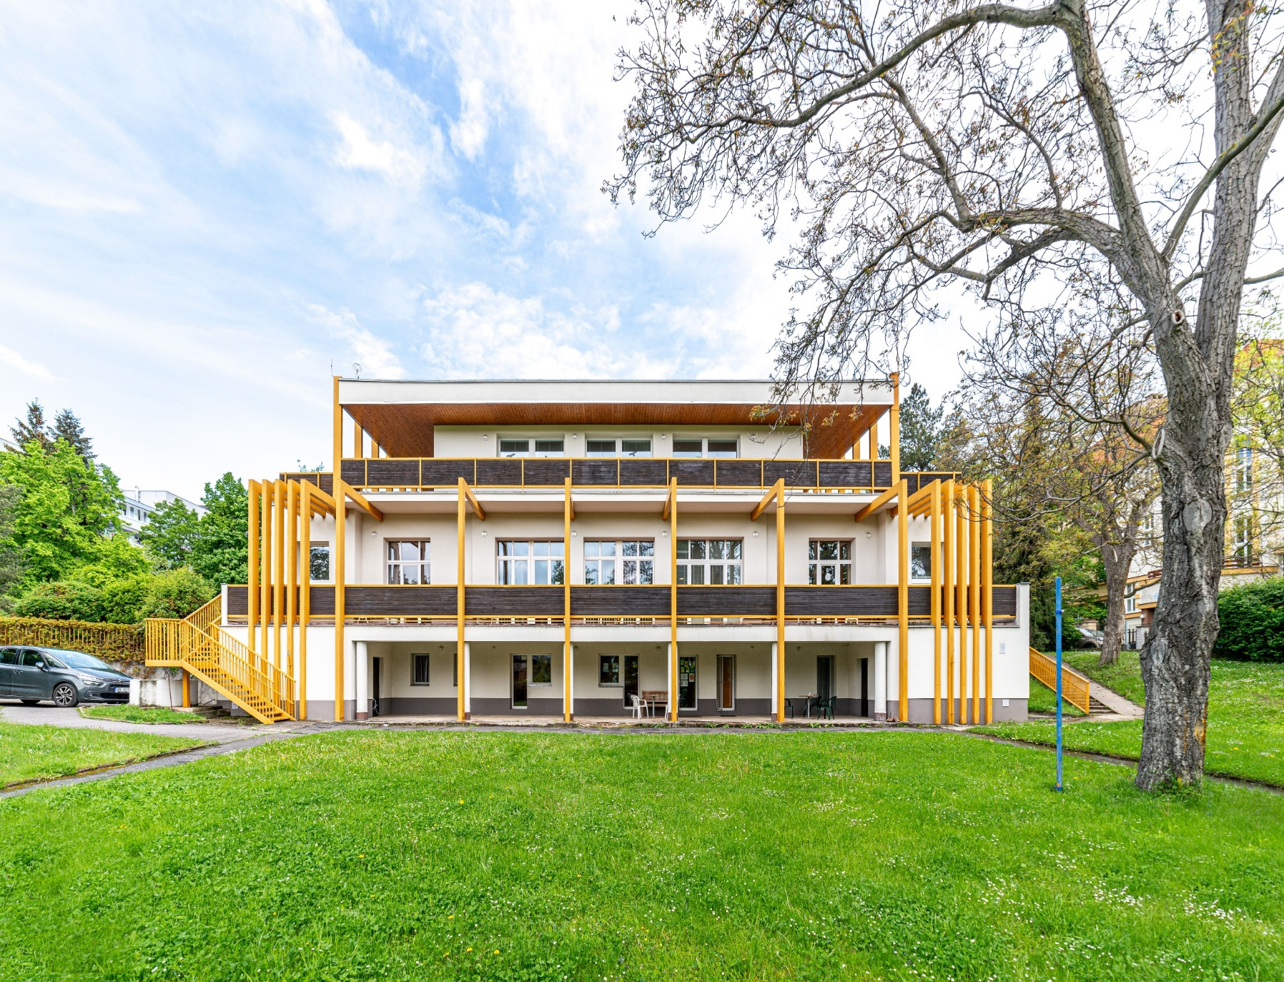
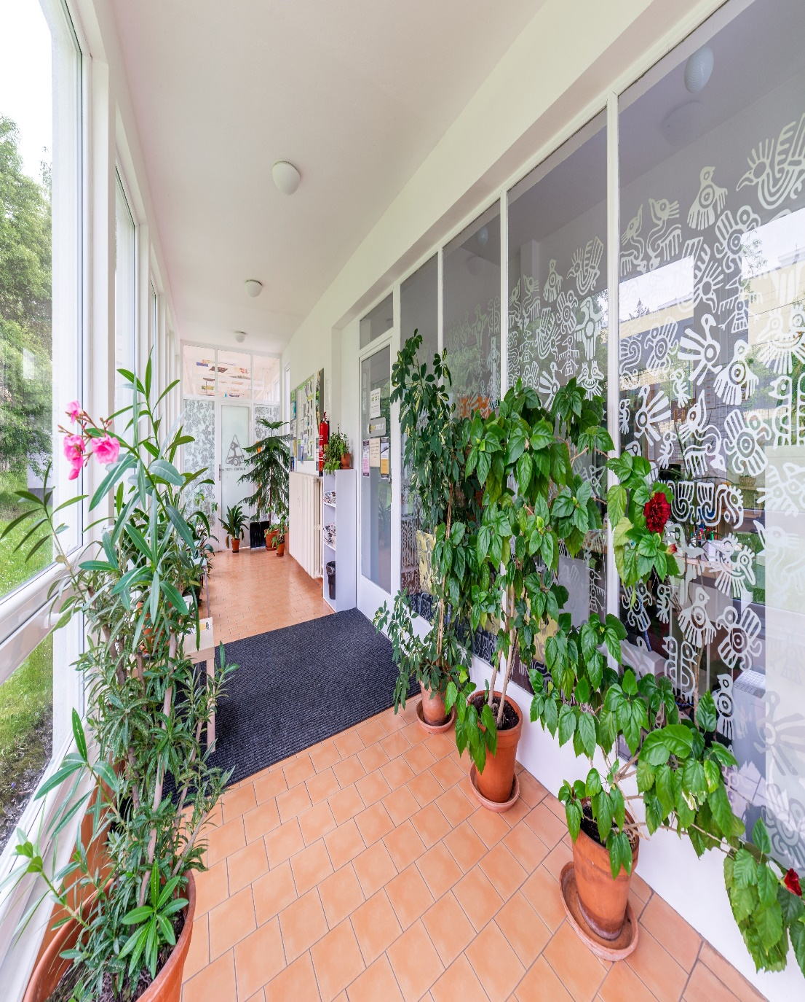
Meziškolská 1120/2 Praha 6 rok 2021
26
FOKUS
Prev-Centrum,z.ú.
Prev—Centrum z.ú., tel: 233 355 459 / email: office@prevcentrum.cz / www.prevcentrum.cz

Slide 27
2021 Prev-Centrum, z.ú.
27
Ředitel Mgr. Ondřej Počarovský - ředitel ústavu
Personální zajištění Prev-Centrum, z.ú. zaměstnává 18 odborných pracovníků (na 13,0 úvazku) a 40 lektorů primární prevence na DPP, 6 externích odborných pracovníků na DPP/OSVČ
Správní rada Bc. Jan Šalomoun - předseda správní rady Prof. Ing. Mgr. Martin Dlouhý, Dr., MSc. Vít Rozehnal, MBA
Dozorčí rada PaedDr. Martina Richterová Těmínová - předsedkyně dozorčí rady Mgr. Barbora Václavková Mgr. Pavel Plaček
Odborné kolegium
Mgr. Tereza Nikodýmová
Mgr. Hana Švůgerová
Adresa Prev-Centrum, z.ú. Meziškolská 1120/2, 169 00 Praha 6 tel: +420 233 355 459 e-mail: office@prevcentrum.cz www.prevcentrum.cz
Zapsaný v rejstříku ústavů u Městského soudu v Praze pod sp.zn. U 232
IČ: 67364012 DIČ: CZ67364012
Bankovní spojení: ČSOB Bělohorská 95, Praha 6 Číslo účtu: 127202283/0300
Prev—Centrum z.ú., tel: 233 355 459 / email: office@prevcentrum.cz / www.prevcentrum.cz

Slide 28
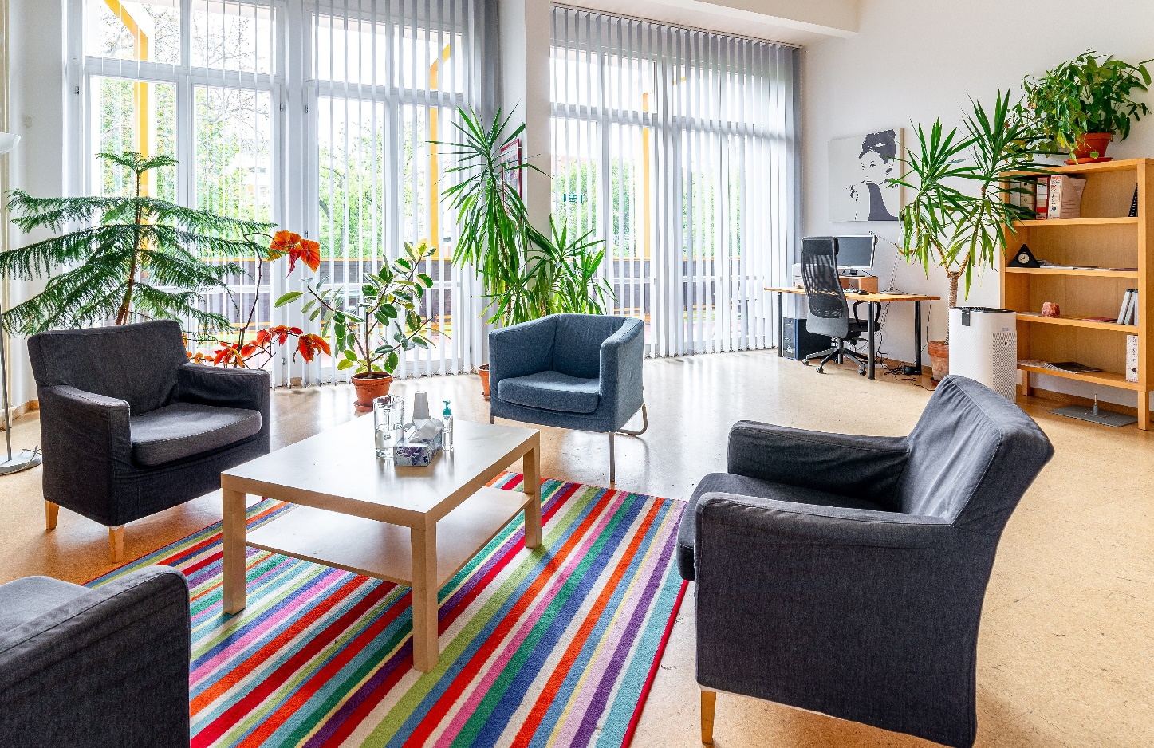
2021 Prev-Centrum, z.ú.
28
Děkujeme poskytovatelům dotací, grantů a dárcům
Hlavní město Praha – Odbor sociálních věcí, oddělení prevence
Městská část Praha 6 - Zdravá 6
Městská část Praha 14
Ministerstvo práce a sociálních věcí ČR
Rada vlády pro koordinaci protidrogové politiky Úřadu vlády ČR
Všeobecná zdravotní pojišťovna
Oborová zdravotní pojišťovna
Pojišťovna Škoda
Revírní bratrská pokladna
PRE, a.s.
Adresa Prev-Centrum, z.ú. Meziškolská 1120/2, 169 00 Praha 6 tel: +420 233 355 459 e-mail: office@prevcentrum.cz www.prevcentrum.cz
Prev—Centrum z.ú., tel: 233 355 459 / email: office@prevcentrum.cz / www.prevcentrum.cz

Slide 29
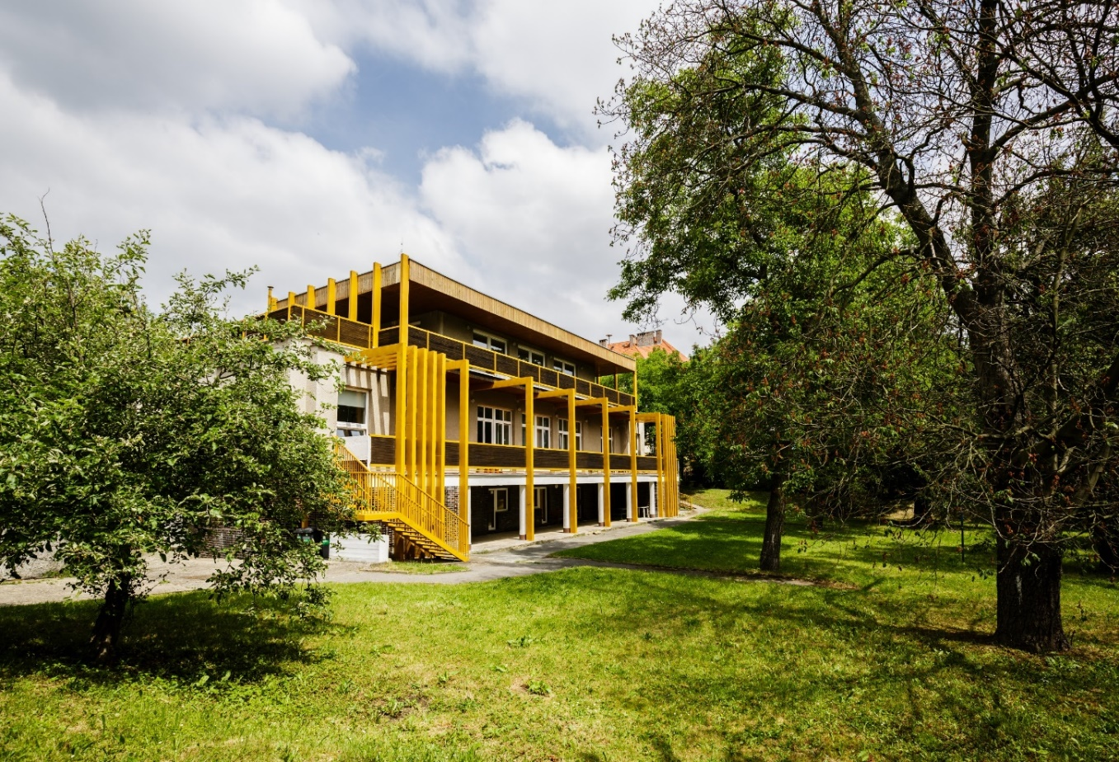
Počet zaměstnanců 2001 – 2021
Cca 70
Počet lektorů 2001 – 2021
Cca 700
Počet supervizorů 2001 – 2021
16
Počet narozených dětí 2001 – 2021
Cca 40
20
Prev—Centrum z.ú., tel: 233 355 459 / email: office@prevcentrum.cz / www.prevcentrum.cz

Slide 30
Děkujeme za pozornost
20
Prev—Centrum z.ú., tel: 233 355 459 / email: office@prevcentrum.cz / www.prevcentrum.cz

